Slide 1
Видільна система
Анатомія і фізіологія

Slide 2
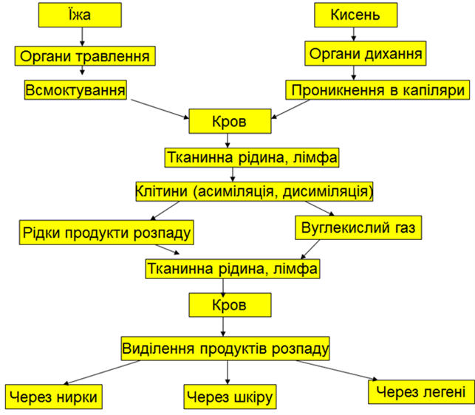
Виділення — процес, який забезпечує виведення з організму продуктів обміну речовин, які не можуть бути використані організмом.
Виділення продуктів обміну речовин здійснюється різними органами:
через легені з організму людини видаляються вуглекислий газ і пари води;
через потові залози виводяться вода, сечовина, амоніак, солі;
через кишечник (з калом) з організму видаляються солі отруйних важких металів.
Проте, основними органами виділення є нирки, через які видаляються рідкі продукти обміну речовин (продукти розпаду білків, що містять Нітроген, надлишок води, деякі солі та інші речовини). Таким чином, нирки підтримують водно-сольовий баланс в організмі.

Slide 3
Шкіра
Зовнішній покрив нашого організму представлений шкірою. Шкіра має складну будову і виконує важливі функції:
шкірний покрив практично непроникний для речовин і мікроорганізмів (захисна функція);
міцна і пружна шкіра захищає внутрішні органи від механічних і хімічних впливів;
завдяки вмісту в ній пігменту меланіну шкіра захищає внутрішні органи від ультрафіолетових променів;
через шкіру з потом виводиться вода, мінеральні солі та інші продукти обміну (видільна функція);
рецептори шкіри забезпечують зв'язок організму з зовнішнім середовищем, сприймають холод, тепло, тиск, а вільні нервові закінчення — біль (рецепторна функція);
шкіра виконує терморегуляторну функцію — зрівноваження процесів утворення і віддачі тепла організмом;
обмінна функція — у ній утворюються деякі біологічно активні речовини, зокрема вітамін D, виділяються продукти обміну речовин (водо- та газообмін, виводиться надлишок солей);
шкіра бере участь у розподілі крові;
запасна функція — підшкірна клітковина складається з жирової тканини, яка є джерелом енергії;
секреторна функція — сальні залози виділяють жир для змащення шкіри та волосся, а молочні — молоко для вигодовування дітей.

Slide 4
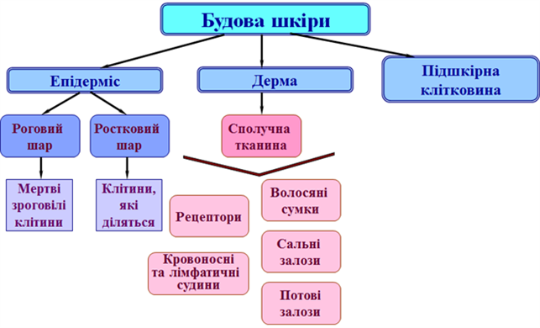
Шкіра складається з трьох шарів: епідермісу, дерми (власне шкіри) і підшкірної жирової клітковини.

Slide 5
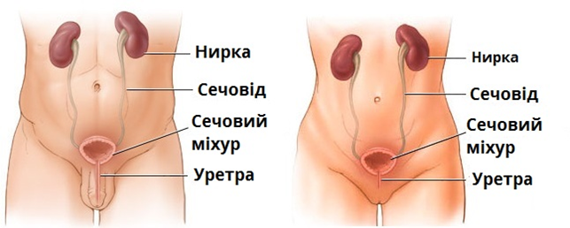
Сечовидільна система складається з нирок, сечоводів, сечового міхура і сечовипускального каналу (сечівник, уретра).
Нирки — парні квасолеподібні органи, розташовані біля задньої стінки черевної порожнини на рівні 1-го і 2-го поперекових хребців. Увігнутий край нирок звернений до хребта. У цьому місці в нирку входять і виходять з неї кровоносні судини.

Slide 6
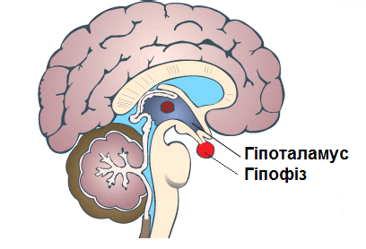
Діяльність нирок регулюється нейрогуморальним механізмом. Нервова регуляція. У кровоносних судинах містяться осмо- і хеморецептори, що передають інформацію про тиск крові і склад рідини до гіпоталамусу по провідних шляхах вегетативної нервової системи. Гуморальна регуляція діяльності нирок здійснюється гормонами гіпофізу, кори надниркових залоз, паращитовидних залоз. Ознакою захворювання нирок є присутність у сечі білка, цукру, підвищення кількості лейкоцитів або еритроцитів крові.

Slide 7
Ендокринна система
Анатомія і фізіологія

Slide 8
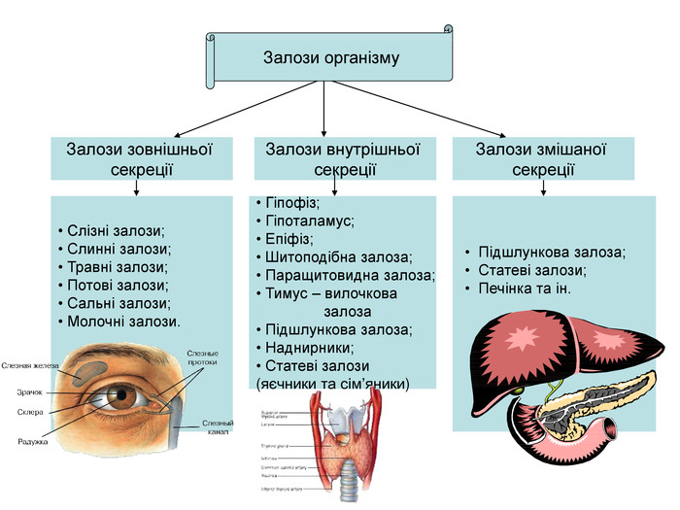
Усі залози нашого організму діляться на три групи: залози зовнішньої, внутрішньої та змішаної секреції.
Ендокринна система — це сукупність залоз, які утворюють гормони та забезпечують ендокринну регуляцію.

Slide 9
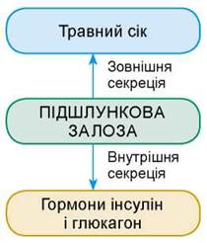
В організмі також є залози, одні клітини яких виробляють гормони, а інші — виділяють секрети, які по спеціальним протокам потрапляють у органи або зовнішнє середовище. Такі залози називають залозами змішаної секреції.
До залоз змішаної секреції належать: частина підшлункової залози, статеві (яєчка у чоловіків і яєчники у жінок) та деякі інші залози.
Приклад:
підшлункова залоза крім гормону інсуліну, що регулює рівень цукру в крові, виробляє травний сік, який виділяється в дванадцятипалу кишку. У статевих залозах утворюються не тільки статеві гормони, а й статеві клітини (яйцеклітини, сперматозоїди).

Slide 10
Ендокринна система, працюючи спільно з нервовою системою, забезпечує пристосування організму до умов навколишнього середовища.
Регуляторні системи — це сукупність органів, які мають координований вплив на діяльність клітин, органів та фізіологічних систем.
Регуляція процесів життєдіяльності організму:
імунна регуляція (захист від чужорідних тіл);
нервова регуляція (відбувається завдяки нервовим імпульсам, які передаються нервовими шляхами);
гуморальна регуляція (відбувається за допомогою хімічних речовин ендокринної системи через рідкі середовища організму).

Slide 11
Імунна регуляція — об'єднує тканини і органи, які утворюють спеціальні хімічні сполуки і клітини, що забезпечують захист організму від генетично чужорідних тіл, які утворюються в організмі, чи потрапляють в організм з навколишнього середовища.
Нервова регуляція — здійснюється за допомогою нервових імпульсів. В основі регуляції лежить рефлекторний принцип. Нервова система здійснює свій вплив практично миттєво (оскільки нервові сигнали передаються по відростках нервових клітин з дуже великою швидкістю) і має точну спрямованість. Нерви залишаються в організмі без змін.
Гуморальна регуляція — забезпечується ендокринною системою, здійснюється за допомогою гуморальних чинників — гормонів. В основі регуляції лежать рідкі середовища організму — кров, лімфа, тканинна рідина. Регуляція здійснюється повільно. Гормони, які надійшли у кров швидко розпадаються. Ендокринна система здійснює свій вплив на організм повільніше, проте тривалість цього впливу, на відміну від дії нервових сигналів, може бути тривалішою.

Slide 12
Нервова система
Анатомія і фізіологія

Slide 13
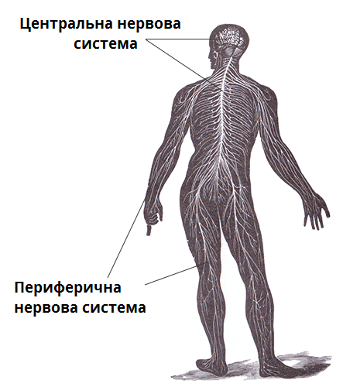
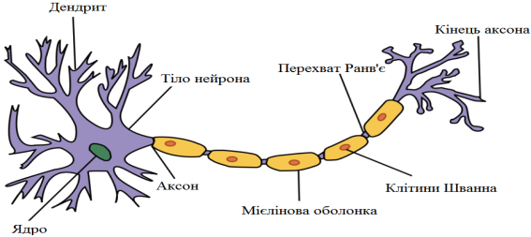
Нерова тканина складається з:
нервових клітин - нейронів або нейроцитів, які виконують специфічну функцію пов’язану з передачею обраної інформації, і
нейроглії - клітин, які оточують нейрони і виконують по відношенню до них захисну і трофічну функції.

Slide 14
Аферентні нейрони (чутливі) сприймають нервові імпульси з зовнішнього і внутрішнього середовища через рецептори і дендрити. Ці нейрони біполярні.
Еферентні нейрони (рухові) на відміну від аферентних отримують нервові імпульси від інших нейронів і по аксону рухового нейрона збудження досягає інервуючого органу, де через рухові закінчення забезпечує певний (руховий, секреторний) ефект. Ці нейрони переважно мультиполярні.
Асоціативні нейрони забезпечують певний зв’язок між різними (бдизьколежачими) групами нервових клітин. Ці нейрони знаходяться преважно в корі кінцевого мозку.

Slide 15
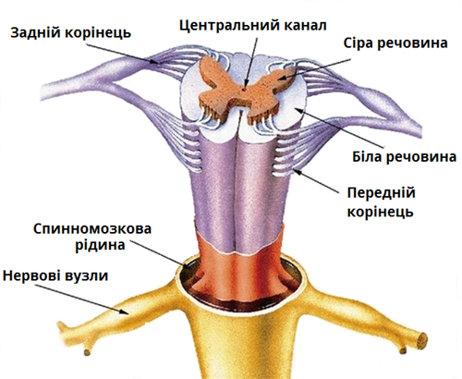
Спинний мозок представляє собою частину центральної нервової системи, розміщену в хребтовому каналі. Спинний мозок має вигляд здавленого сагітального тяжа і тягнеться від верхнього краю 1 шийного хребця і до нижнього краю 1 поперекового хребця. Закінчується мозковим конусом, який переходить в термінальну нитку - рудимент спинного мозку і тягнеться до рівня ІІ куприкового хребця.

Slide 16
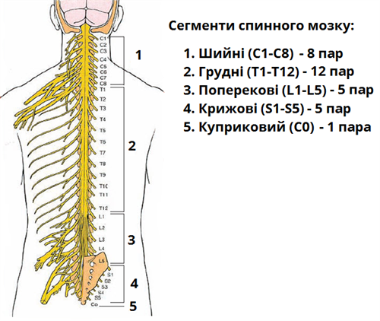
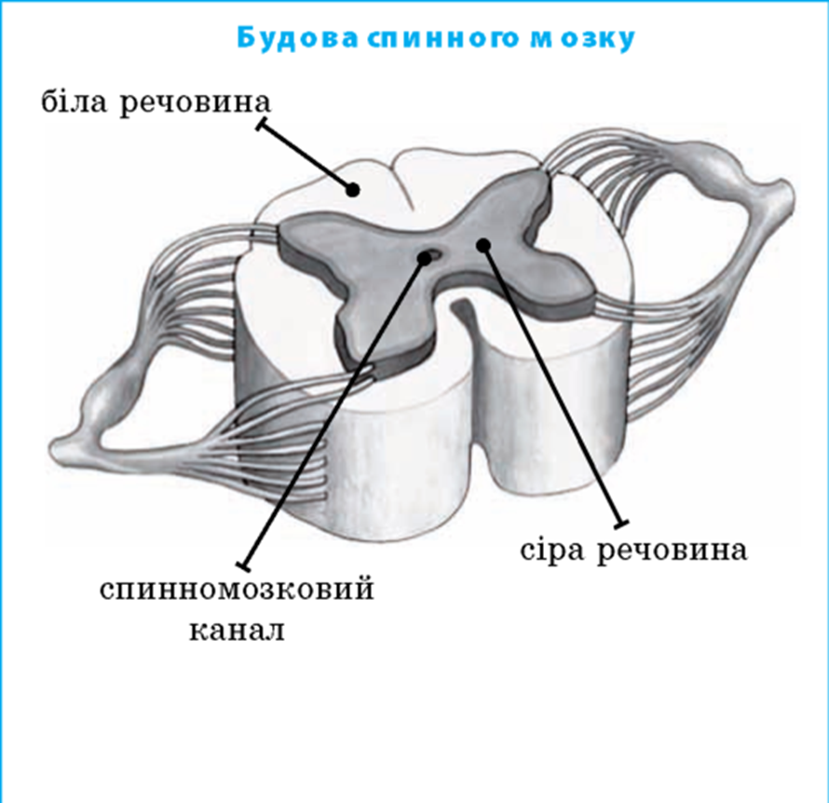
Спинний мозок має сегментарну будову. Під сегментом розуміють ділянку сірої і білої речовини, яка відповідає розміщенню пари (лівого і правого) спинних нервів, що інервують певні сегменти тіла.
Розрізняють:
8 шийних;
12 грудних;
5 поперекових;
5 крижових;
1 куприковий сегмент спинного мозку

Slide 17
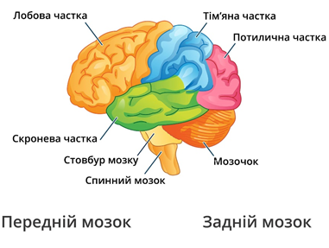
Головний мозок людини являється не тільки субстратом психічного життя, але і регулятором всіх процесів, які проходять в організмі. Вага головного мозку людини коливається від 1000-2200 г.
Головний мозок лежить в порожнині черепа і повністю повторює його форму.
У відповідності з розвитком п’яти
мозкових міхурців головний мозок людини прийнято розділяти на п’ять
відділів:
- довгастий мозок;
- задній мозок;
- середній мозок;
- проміжний мозок;
- кінцевий мозок.

Slide 18
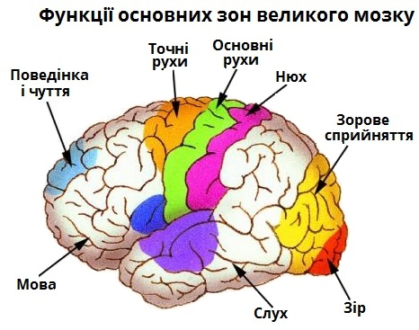
У корі великих півкуль розрізняють наступні чутливі і рухові зони:
рухова зона розташована у передній центральній звивині лобової долі;
зона шкірно-м'язової чутливості розташована у задній центральній звивині тім'яної долі;
зорова зона розташована у потиличній долі;
слухова зона розташована у скроневій долі;
центри нюху і смаку знаходяться на внутрішніх поверхнях скроневих і лобових доль.

Slide 19
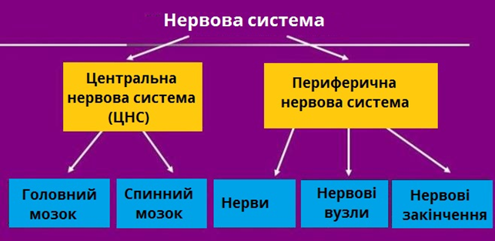
Периферична нервова система поділяється на соматичну та вегетативну частини
Периферична нервова система (ПНС) — частина нервової системи, що здійснює зв'язок між ЦНС і органами. Її утворюють нерви, нервові вузли, нервові сплетіння, що розташовані за межами ЦНС.
соматична (рухова) частина іннервує (підводить нервові імпульси) скелетні м'язи й забезпечує їхню швидку реакцію на подразнення. За участю цього відділу мозок людини отримує інформацію про зовнішнє середовище та його вплив на організм (наприклад, температурні зміни, біль, дотик та ін.). За її допомогою людина довільно (тобто за власним бажанням) виконує різні рухи;

Slide 20
вегетативна (автономна) нервова система регулює роботу внутрішніх органів, управляє активністю гладкої і серцевої мускулатури, роботою залоз, реакціями обміну речовин, підтримуючи постійність внутрішнього середовища в організмі людини. Сама людина не може керувати роботою цієї системи (не можна, наприклад, за бажанням зупинити серце, прискорити процес травлення, затримати потовиділення), тобто, вона працює мимоволі.

Slide 21
Сенсорні системи
Анатомія і фізіологія

Slide 22
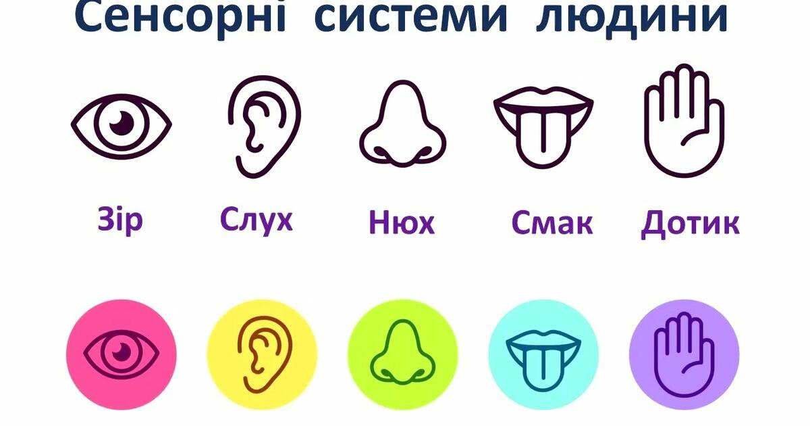
Людина отримує інформацію про навколишнє середовище за допомогою сенсорних систем, або аналізаторів.
Сенсорна система (аналізатор) — сукупність структур нервової системи, що здійснюють прийом, обробку інформації певного виду і формування відчуттів.
Усі аналізатори побудовані за єдиним принципом і складаються з трьох відділів: периферичного, провідникового і центрального. Периферичний відділ представлений рецепторами, які сприймають подразнення.
Рецептори — нервові закінчення або чутливі клітини, що перетворюють зовнішній сигнал на нервові імпульси.
Провідникової відділ — провідні шляхи, що передають імпульси і доставляють інформацію до головного мозку за допомогою чутливих нервових волокон. Центральний відділ аналізатора забезпечує аналіз інформації, що надійшла і перетворює її на відчуття. Центральний відділ розташовується в корі великих півкуль головного мозку.

Slide 23
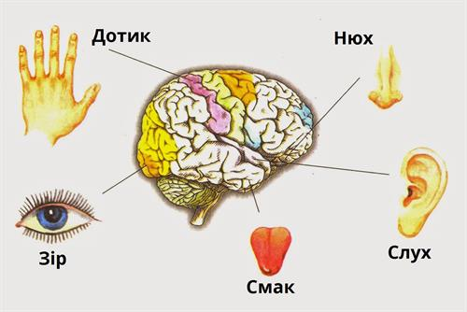
У людини шість органів чуття:
орган зору — око,
орган слуху — вухо,
орган дотику — шкіра,
орган нюху — ніс,
орган смаку — язик,
орган рівноваги — вестибулярний апарат.

Slide 24
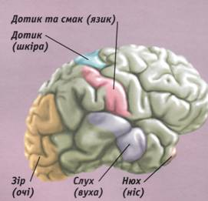
Нюх — це сприйняття запахів різних речовин. Велика кількість нюхових рецепторів міститься в слизовій оболонці порожнини носа. Від нюхових рецепторів нервові імпульси передаються у проміжний мозок, потім у лобну долю кори, де відбувається аналіз речовин, що вдихаються.
Смак — це сприйняття смакових особливостей речовин, що потрапляють в ротову порожнину. Рецептори смаку розташовані в смакових цибулинах виростів слизової оболонки язика — сосочків, на стінках глотки і м'якого піднебіння. Збудження від рецепторів передається по волокнах язикового нерва у довгастий мозок, де формується сприйняття у вигляді різних смакових відчуттів. Смак допомагає людині визначити якість їжі, сприяє виділенню травних соків і проходження процесу травлення в цілому.
Дотик — це сприйняття форми, розміру, щільності, температури різних предметів. У слизових оболонках шкіри містяться дотикові рецептори. Найбільше їх на губах, кінчику язика, пальцях та на долонях. Користуючись дотиком, людина може визначити фізичні властивості предметів, такі, як форма, твердість, м'якість, характер поверхні, тепло або холод, орієнтуватися в темряві, блискавично реагувати на загрозливу небезпеку.

Slide 25
Функція регуляції положення тіла в просторі і рівноваги забезпечується вестибулярним апаратом, який утворюється рецепторами мішечків і напівколових каналів внутрішнього вуха. Коли змінюється положення голови або людина рухається, рецептори збуджуються. Виникають нервові імпульси, які проходять по нервових шляхах у середніх мозок, мозочок і кору великих півкуль. Завдяки аналізатору контролю рівноваги положення тіла забезпечується прямоходіння.

